Slide 1
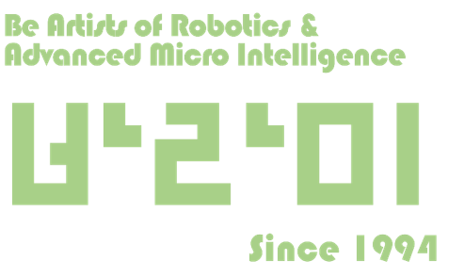
IDE를 위한 기초 C언어
아날로그 IO 소개
32기 노성민, 29기 김희준, 32기 이근호
이 발표자료는 CC BY-SA (저작자표시-동일조건변경허락)에 따라 이용할 수 있으며
포함된 저작물은 각 저작권자의 소유입니다.

Slide 2
학습 목표
1. C언어의 입문 및 문법 기초 – 필요한 부분만.
ㄱ. 컴퓨터는 계산기이다. – 변수와 함수, 안하면 섭하다. printf();
ㄴ. 조건문과 반복문
2. 아두이노 IDE에서의 차이점.
ㄱ. setup과 loop
ㄴ. 시간에 따른 제어
ㄷ. 컴퓨터와 연결 – 시리얼 모니터
3. RGB LED 실습

Slide 3


C언어의 입문 및 문법 기초 컴퓨터는 계산기이다 – 변수와 함수
Compute : (복잡한 것을) 계산하다. >> Computer = 계산기
계산을 하려면 연산자 (+) 와 피 연산자(X, Y)가 있어야 한다.
X + Y = Z
0 1
코드에서의 구현
변수 : 수학에서 쓰는 미지수 X와 같은 것. 코딩에서 이용하는 수많은 숫자 저장 수단 중 하나.
선언 방식:
(자료형) (변수 명); or (자료형) (변수 명) = (초기 값);
Ex: int a =10; // 정수 자료형으로 a라는 이름을 가진 변수를 선언. & 값을 10으로 지정.
… 자료형은 또 뭔가? 변수 명은 막 정하면 되는가?

Slide 4
컴퓨터는 계산기이다 – 변수와 함수
“C언어”의 자료형
컴퓨터에게 변수 안에 든 숫자 덩어리를 무엇으로 볼지 알려주는 것이다.
* ASCII 코드 – 문자와 숫자를 대응시킨 표. -> 대문자 A는 65에 대응된다.
(ASCII 코드는 문자 표기에서 기본적으로 적용되는 것으로 봐도 무방하다. 문자 대응 방식도 무지 많다..)
우리의 선택에 따라 컴퓨터는 65를 숫자로 볼지, A로 볼지 결정한다.
그렇게 자료 유형에 따라 논리형, 정수형(+문자형), 실수형으로 나뉜다.
더군다나, 자료형에 따라 데이터 크기를 얼마로 볼지도 결정된다.
메모지에 숫자를 쓸지, A4용지를 통째로 쓸지, 공책 하나를 통째로 쓸지 결정되는 셈이다.
(숫자 1 쓰는데 공책 하나를 다 쓰는 건 너무 자원 낭비일 것이다..)
다음 슬라이드를 보자.

Slide 5
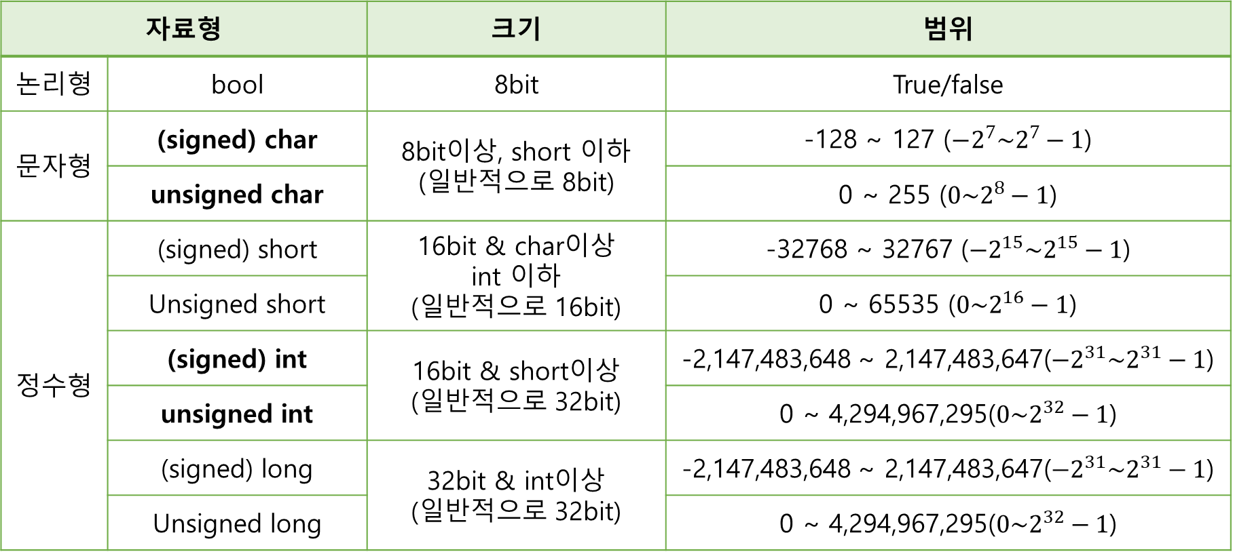
컴퓨터는 계산기이다 – 변수와 함수
자료형 |  | 크기 | 범위
논리형 | bool | 8bit | True/false
문자형 | (signed) char | 8bit이상, short 이하 (일반적으로 8bit) | -128 ~ 127 (${−2}^{7}\sim 2^{7}−1$)
 | unsigned char |  | 0 ~ 255 ($0\sim 2^{8}−1$)
정수형 | (signed) short | 16bit & char이상 int 이하 (일반적으로 16bit) | -32768 ~ 32767 (${−2}^{15}\sim 2^{15}−1$)
 | Unsigned short |  | 0 ~ 65535 ($0\sim 2^{16}−1$)
 | (signed) int | 16bit & short이상 (일반적으로 32bit) | -2,147,483,648 ~ 2,147,483,647(${−2}^{31}\sim 2^{31}−1$)
 | unsigned int |  | 0 ~ 4,294,967,295($0\sim 2^{32}−1$)
 | (signed) long | 32bit & int이상 (일반적으로 32bit) | -2,147,483,648 ~ 2,147,483,647(${−2}^{31}\sim 2^{31}−1$)
 | Unsigned long |  | 0 ~ 4,294,967,295($0\sim 2^{32}−1$)

Slide 6
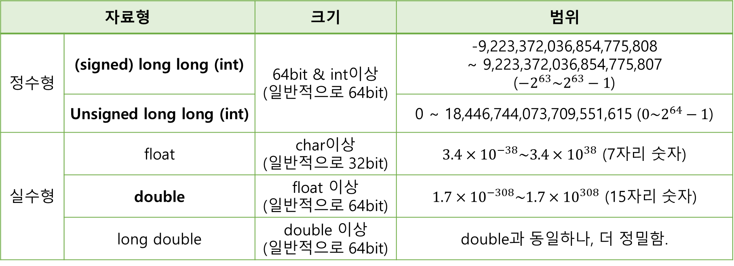
컴퓨터는 계산기이다 – 변수와 함수
자료형 |  | 크기 | 범위
정수형 | (signed) long long (int) | 64bit & int이상 (일반적으로 64bit) | -9,223,372,036,854,775,808 ~ 9,223,372,036,854,775,807 (${−2}^{63}\sim 2^{63}−1$)
 | Unsigned long long (int) |  | 0 ~ 18,446,744,073,709,551,615 ($0\sim 2^{64}−1$)
실수형 | float | char이상 (일반적으로 32bit) | ${3.4×10}^{−38}\sim {3.4×10}^{38}$ (7자리 숫자)
 | double | float 이상 (일반적으로 64bit) | ${1.7×10}^{−308}\sim {1.7×10}^{308}$ (15자리 숫자)
 | long double | double 이상 (일반적으로 64bit) | double과 동일하나, 더 정밀함.
기초 공부할 땐 대체로 진하게 적힌 자료형이 쓰이는 편이다.

Slide 7
컴퓨터는 계산기이다 – 변수와 함수
“C언어”의 변수 명 작성 규칙 – 다른 언어는 규칙이 다를 수 있다!
1. 변수의 이름은 영문자(대소문자), 숫자, 언더바(_)로만 구성된다.
2. 첫 글자는 반드시 영문자 또는 언더바(_)여야 한다.
3. 변수의 이름 사이에는 공백을 포함할 수 없다.
4. 대소문자를 구분한다. (ABC와 aBc는 다르다!)
5. 특수문자(+,-,*,/,$,@,&,% 등)는 사용할 수 없다.
6. 변수의 이름으로 C언어에서 미리 정의된 예약어(reserved word)는 사용할 수 없다.
변수 명 작명 스타일 – 대개 작업하는 곳(언어, 조직)의 스타일을 따라간다.
Camel case: int thisIsVariableName; 띄워쓰기 대신 대문자 (Pascal case는 맨 앞도 대문자!)
Sneak case: int this_is_variable_name; 띄워쓰기 대신 언더 바(_)
Kebab case: int this-is-variable-name; 띄워쓰기 대신 하이픈(-)
무엇이 되었건, 프로그래밍을 업으로 삼으려면 변수 명은 반드시 알기 쉽게 써야 한다!

Slide 8
컴퓨터는 계산기이다 – 변수와 함수
왜 변수명이 ‘a’같은 걸로 통일하면 안되는가?
1. 전문적으로 코딩한다 -> 내가 짠 코드 수가 매우 많아진다
-> 갑자기 옛날에 짠 코드를 다시 봐야 한다. -> a..? 기억 안 난다. 망했다.. 야근이다.
심지어 한 파일 안에서도 코드가 복잡하면 헷갈린다. 보안 규정이 있는 거 아니면 알기 쉽게 쓰자..
2. 여럿이서 대규모 프로젝트를 한다 -> 팀원 P가 내 코드를 본다.
-> 보통 코드 짜다 보면 어떻게 동작하는지 다들 귀찮다고 설명서 안 쓴다.
-> 결국 P는 코드 읽고 깡으로 분석해야 한다. 복잡하다. 변수 명이 a..? 생각하기 싫다.
-> 난 연차 내고 집에서 자고 있는데 p가 설명하라고 나한테 전화 건다.
회사에서 면접을 보건 개인 프로젝트를 하건..
Documentation(설명서 쓰기)와 알기 쉬운 변수명은 중요하다!

Slide 9
컴퓨터는 계산기이다 – 변수와 함수
Documentation? 일단 주석부터! – 깊게 가려면 소프트웨어공학으로..
실제 작동하는 코드에도 주석(메모)을 달 수 있다. 혼자만 볼 거 아니면 제발 작성하자.
C언어에서 문법:
// 이렇게 쓰면 이 한 줄만 컴퓨터가 코드로 인식하지 않는다.
int main();
/* 이렇게 쓰면 앞 뒤에 있는 기호에
둘러 싸인 건
모두 주석처리 된다.*/
이 점을 이용하면 코드 A(초안)와 코드 B(수정본)를 비교할 때 둘 다 적어두고 주석 처리하면 편하다.

Slide 10
컴퓨터는 계산기이다 – 안하면 섭하다. printf
이제 연산자에 관하여… 다루기 전에! 명령어부터.
기본적으로 알아야 할 명령어들과 문법이 있다.
명령어라고 단순히 +, -, *(곱하기), /(나누기), %(나머지)의 연산자만 있는 게 아니라
수학에서 f(x)와 같은 함수도 있다.
코딩에서의 함수는 필요한 매개변수를 받아 결과를 출력하는 명령어들의 집합체이다.
Ex. 밥을 먹어라 = (먹는 대상(밥)이 뭔지 파악, 필요한 도구(숟가락)들고, 입을 벌려…)
C언어의 동작을 시작하는 것도 함수이다. 이제 함수 형태만 배운 뒤 실습하면서 배워보자.
C언어를 제대로 가르친다면 IDE에도 좀 공을 들이겠지만, 오늘은 기초만..
https://rextester.com/l/c_online_compiler_gcc
웹사이트에서 c언어 코드를 바로 돌려볼 수 있는 사이트다.
다만, cmd가 안 나오며, input을 미리 다른 칸에 입력해야 하니 주의하자.
Notes:
C언어는 절차지향언어로 컴퓨터가 위에서부터 한 줄씩 차례로 읽어 나간다.
> 변수 a에 1을 더하는 함수를

Slide 11
컴퓨터는 계산기이다 – 안하면 섭하다. printf
함수(코드 집합)의 형태
C언어에서 함수, 즉 코드들의 모임은 다음의 형태로 정의한다.
자료형 함수이름(입력데이터 1, 입력데이터 2, …)
{
함수에 들어갈 다른 함수나 코드들… 명령어들…
return 반환 값; //함수의 자료형에 따라 내용물이 달라질 것이다.
}
함수의 자료형은 함수의 연산결과로 나온 결과물의 자료형이다.
* 함수 중 void 자료형이 있는데, 이는 출력되는 연산 결과물이 없다는 말이다.
이제 함수의 기본적인 형태에 다뤄보았으니, c언어의 기초 함수와 명령어들에 대해 알아보자.
Notes:
C언어는 절차지향언어로 컴퓨터가 위에서부터 한 줄씩 차례로 읽어 나간다.
> 변수 a에 1을 더하는 함수를

Slide 12
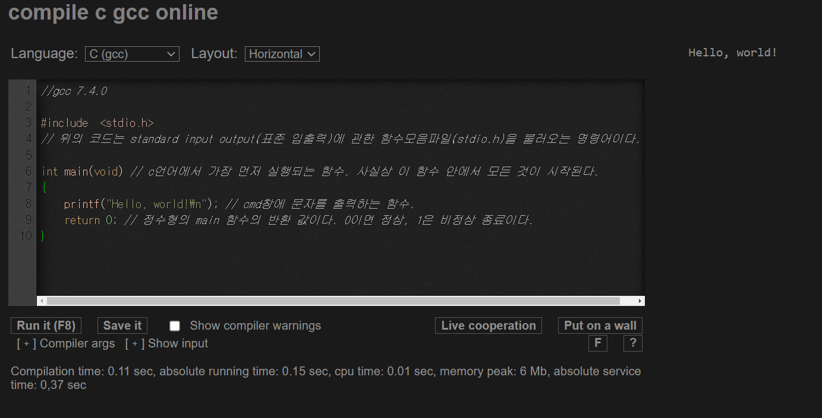
컴퓨터는 계산기이다 – 안하면 섭하다. printf
코드 실행 결과
Notes:
C언어는 절차지향언어로 컴퓨터가 위에서부터 한 줄씩 차례로 읽어 나간다.
> 변수 a에 1을 더하는 함수를

Slide 13
컴퓨터는 계산기이다 – 안하면 섭하다. printf
앞의 코드를 뜯어보자.
일단, 사이트에서 앞에 적어둔 코드들을 그대로 적고 결과가 잘 나오는지 확인해보자.
#include <파일명> 혹은 #include “파일명” // 파일명에 해당하는 명령어 모음을 불러온다.
// <>는 표준 명령어들, “”는 개별적으로 만들어 코드 파일과 같은 위치에 있는 파일이다.
main () {}; /* c언어 코드가 실행될 때 전처리(#) 명령어를 제외하고 가장 먼저 실행되는 함수.
이 함수 안에서 먼저 입력한 명령어부터 실행된다. 없으면 안될 함수. */
printf(“출력하려는 말”); /* stdio.h 라이브러리에 속한 모니터 출력용 함수이다.
Cmd창에 입력한 말을 출력한다. */
return 반환 값; /* 함수의 반환 값을 의미하며, 앞 코드에선 main 함수의 반환 값이다.
main 함수는 운영체제에 함숫값을 반환하여 0이면 정상 종료, 1은 비정상 종료를 의미한다.*/
추가로! #define 상수명 = 숫자;
//3.14같은 특수한 상수에 고유명사 부여. 그 이름은 더 이상 다른 용도로 쓰지 못한다.
Notes:
C언어는 절차지향언어로 컴퓨터가 위에서부터 한 줄씩 차례로 읽어 나간다.
> 변수 a에 1을 더하는 함수를

Slide 14
컴퓨터는 계산기이다 – 안하면 섭하다. printf
그럼 명령어는 어떤 순서로 실행되는가?
C언어는 절차지향언어로 컴퓨터가 글 읽듯 위에서부터 한 줄씩 차례로 읽어 나간다.
main함수에서 먼저 적어두면 먼저 실행되는 것이다.
컴퓨터는 어떤 명령어가 끝났는지 안 끝났는지 어떻게 알 것인가?
->모든 명령어나 함수 마지막에 ;(세미콜론)을 반드시 적는다. 없으면 오류 난다.
없는 경우는 전처리나 함수 정의 시의 함수 자체 뿐이다.
이제 기초 연산자들에 대해 알아보자.
Notes:
C언어는 절차지향언어로 컴퓨터가 위에서부터 한 줄씩 차례로 읽어 나간다.
> 변수 a에 1을 더하는 함수를

Slide 15
컴퓨터는 계산기이다 – 변수와 함수
산술 연산자들
c = a + b; // 덧셈.
c = a - b; // 뺄셈.
c = a * b; // 곱셈.
c = a / b; // 나눗셈. 나머지는 버려진다.
c = a % b; // 나머지
비교 연산자들
참이면 1, 거짓이면 0 (c 언어는 0 아니면 참이긴 하다..)
a < b a > b
a == b (두 수가 같은지 비교하는 거)
a != b a <= b
a >= b
논리 연산자들
a && b // And연산. a와 b 모두 1이면 1이다.
a || b // Or연산. a와 b 중 하나라도 1이면 1이다.
!a // Not연산. 0이면 1을, 1이면 0을.
그 외에도 연산자들이 있고, 연산자간 계산 우선순위도 있다.
참고 링크: 1.연산자 2. 우선순위

Slide 16
조건문과 반복문
정해진 경우에 대해서만 반응하게 하려면 어떻게 해야 할까?
가장 단순한 게임을 만들려고 해도 우선 플레이어의 반응에 따른 변화가 있어야 한다.
(안 그러면 그냥 전자책에 불과하다..)
이런 조건들을 걸 수 있는 것을 조건문이라 하고, 관련 명령어로
if
if ~ else if ~ else
switch(){case:… break; default:}
3항 연산자
등이 있지만, 우린 시간 상 위의 2가지만 살펴볼 것이다.

Slide 17
조건문과 반복문
조건문
if(조건식) 명령어; or if(조건식) {명령 집합}
// 조건식의 결과가 참일 때만 명령어가 동작. 거짓이면 그냥 넘어간다.
// 실행될 명령어가 둘 이상이면 반드시 중괄호를 써야함.
if(조건식) {명령 집합}
else if(조건식) {명령집합} //원한다면 생략가능
else {명령집합} //생략 가능.
//명령집합은 위의 if처럼 명령어;로 대체가능.
if 먼저 확인 후 거짓이면 else if 확인, 그래도 안되면 else 적용 후 넘어간다.
만약 if나 else if중 하나라도 성공하면 바로 else부분 포함해서 건너뛰고 다음 코드 실행.

Slide 18
조건문과 반복문
강의용 소스코드 저장소(깃허브)
https://github.com/brainnotinclude/Barami_Arduino_seminar_2025.git
disposable_calculator.c 참조.
추가로 사용된 명령어들
scanf(“%d”,&a); //변수 a에 이용자가 입력한 정수를 받는 함수.
%d // 형식 지정자 - 데이터를 특정한 형식으로 변환하여 입출력할 때 사용하는 기호.
세부사항은 링크 참조. https://sejong-kr.libguides.com/c.php?g=942233&p=6822320
&a // 포인터 연산자. 컴퓨터에서 실제 변수 a가 저장된 메모리의 위치(주소)를 의미.
“a”와 ‘a’ // “a”는 문자열(맨 마지막에 줄 바꿈 문자가 들어감.)로 인식하고, ‘a’는 문자 하나를 의미
“\n” // \n은 개행 문자(줄 바꿈)을 의미한다.

Slide 19
조건문과 반복문
계속 계산하고 싶다면 어떻게 해야 할까?
앞선 코드에서 계산기 코드를 만들었지만, 한번 계산하고 나면 프로그램이 꺼지고,
다음 계산을 위해선 다시 프로그램을 켜야 한다.
계속 계산하려면 계속 반복하면 될 것이다.
while
do while
for
goto
등이 있지만, 우린 시간 상 위의 3가지만 살펴볼 것이다.

Slide 20
조건문과 반복문
반복문
while(조건식) 명령어; or while(조건식){명령 집합}
// 조건식의 결과가 참일 때만 명령어가 동작 및 반복. 거짓이면 그냥 넘어간다.
// 실행될 명령어가 둘 이상이면 반드시 중괄호를 써야함. 이 두 사안은 for도 동일하다.
do{명령 집합}while(조건식); //무조건 한번 실행하고 조건식 판단
for(초기식;조건식;증감식){} //반복에 따라 조건식의 변수에 변화가 생긴다.
for(int i=0;i<5;i++) {명령집합} //for문 예시.
반복문을 쓸 때는 고의가 아니라면 반드시 중지 조건을 만들어야 한다. 아니면 무한루프에 빠진다.
break; //해당 반복문을 조건식에 무관하게 즉시 끝낸다.
continue;// 즉시 해당 반복문의 다음 반복으로 넘어간다.

Slide 21
조건문과 반복문
강의용 소스코드 저장소(깃허브)
https://github.com/brainnotinclude/Barami_Arduino_seminar_2025.git
repeatable_calculator.c 참조.
드디어!
아두이노 코딩을 위한 최소한의 준비가 끝났다.
이제 c언어를 바탕으로 한 아두이노 ide가 c언어와는 구체적으로 어떻게 다른지 알아보자.
Ide 설치 자체는 전 시간에 다뤘으니 넘기도록 하겠다.
아두이노 ide 링크: https://www.arduino.cc/en/software

Slide 22
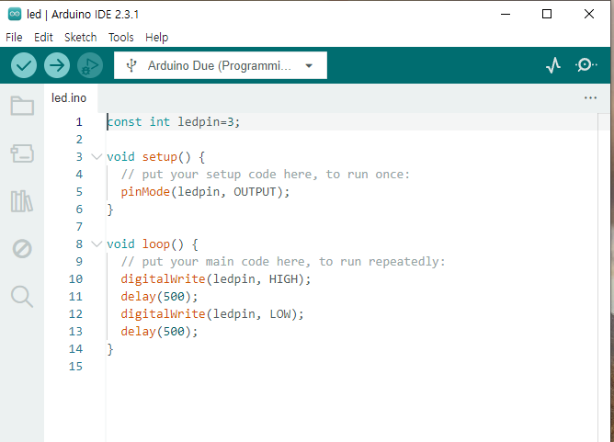
아두이노 IDE에서의 차이점 - setup과 loop
Const
앞선 c언어의 #define과 결론적으론 같은 기능.
다만 const는 int 등 자료형을 처음부터 정하고,
컴파일러가 오류도 잡아주니 const를 쓰자.
이런 상수들은 반드시 처음에 초기화해야 한다.
setup
맨 처음에 한번만 실행되는 함수로, 변수 선언 같은 초기 세팅할 내용물들만 입력한다.
loop
loop 함수에 들어있는 명령어들은 아두이노가 무한 반복한다.
main이 없다!

Slide 23
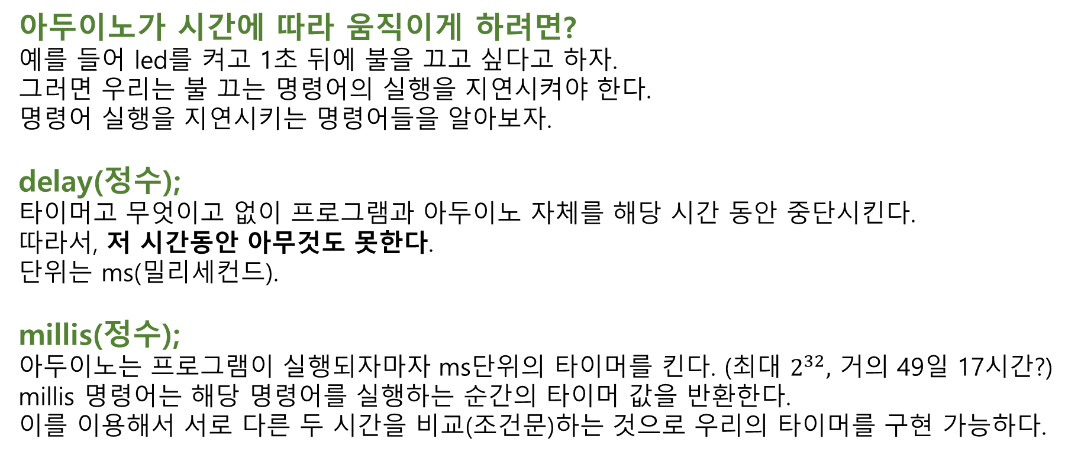
아두이노 IDE에서의 차이점 – 시간에 따른 제어
아두이노가 시간에 따라 움직이게 하려면?
예를 들어 led를 켜고 1초 뒤에 불을 끄고 싶다고 하자.
그러면 우리는 불 끄는 명령어의 실행을 지연시켜야 한다.
명령어 실행을 지연시키는 명령어들을 알아보자.
delay(정수);
타이머고 무엇이고 없이 프로그램과 아두이노 자체를 해당 시간 동안 중단시킨다.
따라서, 저 시간동안 아무것도 못한다.
단위는 ms(밀리세컨드).
millis(정수);
아두이노는 프로그램이 실행되자마자 ms단위의 타이머를 킨다. (최대 $2^{32},$ 거의 49일 17시간?)
millis 명령어는 해당 명령어를 실행하는 순간의 타이머 값을 반환한다.
이를 이용해서 서로 다른 두 시간을 비교(조건문)하는 것으로 우리의 타이머를 구현 가능하다.

Slide 24
아두이노 IDE에서의 차이점 – 시리얼 모니터
아두이노를 컴퓨터와 연결해서 조작 하려면?
아두이노는 다양한 방식으로 다른 아두이노나 전자기기들과 통신할 수 있다.
우선 가장 간단하게 시리얼 모니터를 알아보자.
시리얼 통신 중 UART(범용 비동기 수신/송신)에 관해.
어떤 데이터를 두 선(데이터 선, 접지)을 이용해 송신기(Transmitter, Tx)가 시간에 따라 전압을 켜고 끄면서 수신기(Receiver, Rx)로 비트를 전송하는 방식이다. 한번에 1byte(8bit)씩 전송한다.
다시 말해, 아두이노가 보내는 선, 컴퓨터가 보내는 선, 접지의 총 3개의 선이 필요하다.
1 | 0 | 0 | 1 | 1 | 0 | 1 | 1 | 1 | 1
비전송 기본상태 | 시작 비트 | 데이터비트들(5~8) 설정하기 나름이다. |  |  |  |  |  | Parity (선택) | Stop (기본)

Slide 25
아두이노 IDE에서의 차이점 – 시리얼 모니터
1 | 0 | 0 | 1 | 1 | 0 | 1 | 1 | 1 | 1
비전송 기본상태 | 시작 비트 | 데이터비트들(5~8) 설정하기 나름이다. |  |  |  |  |  | Parity (선택) | Stop (기본)
연속된 1을 어떻게 구분하는가?
아두이노 IDE의 시리얼 모니터는 UART통신을 이용하는데, 비동기 방식이라 서로 1초에 몇 비트를 보낼 지, 어떤 형식으로 보낼 지 미리 약속이 되어있어야 한다.
Parity?
오류 검출용 비트로, 사용하지 않을지, parity 포함 데이터의 1의 개수가 홀수일지 짝수일지
정할 수 있다.

Slide 26
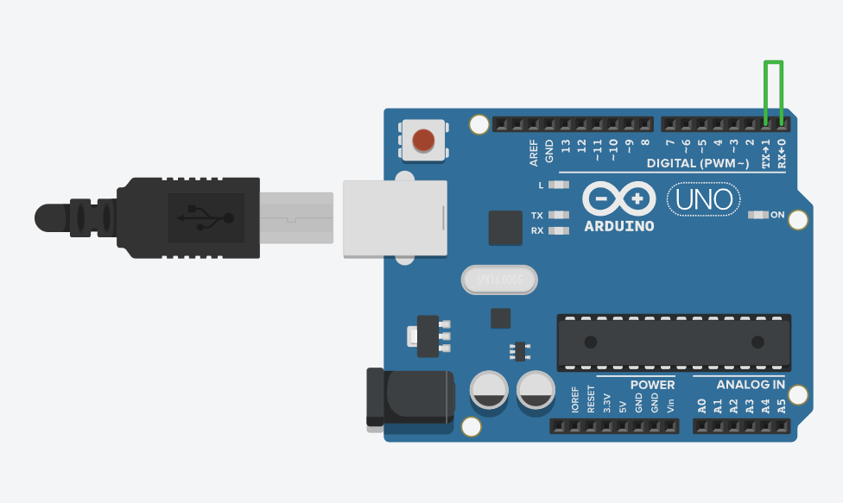
아두이노 IDE에서의 차이점 – 시리얼 모니터
유의사항
아두이노 구조상 통신포트 중 0번과 1번이 컴퓨터 usb포트와 공유되어 있다. 컴퓨터와 시리얼 모니터를 이용한 통신을 사용할 경우, 0,1,포트는 사용하지 못하게 되니 유의하자.

Slide 27
아두이노 IDE에서의 차이점 – 시리얼 모니터
시리얼 모니터의 명령어
Serial.begin(baud rate); //시리얼 통신을 특정 속도로 초기화 및 개시 (300Bd~250000Bd)
//지금은 Bd=Bps로 봐도 무방하다. 보통 중간 값인 9600을 추천.
Serial.end(); // 시리얼 통신 종료.
아두이노 > 컴퓨터
Serial.print(“문자”); // 개행 없이 모니터에 출력
Serial.println(“문자”); // 맨 마지막에 개행 문자가 포함되어 모니터에 출력된다.
Serial.write(“아스키 코드”); // 해당 숫자를 아스키코드(숫자>문자)로 변환해 모니터에 출력.
컴퓨터 > 아두이노
Serial.available(); // 컴퓨터 입력 데이터가 있으면 1을, 없으면 0을 반환.
Serial.read(); //컴퓨터에 입력된 1바이트(숫자 / 영어 문자 하나)를 받아서 즉시 반환.
Serial.readString(); //문자열 데이터를 읽는다.
Serial.parseInt(); // 정수 입력 받기 Serial.parseFloat(); //실수 입력 받기
*시리얼 모니터 설정에 따라 엔터 입력 시 추가되는 문자 종류 달라지니 유의.

Slide 28
최종실습! RGB LED 제어
아두이노가 시간에 따라 움직이게 하려면?
컴퓨터의 시리얼 모니터를 이용해 키보드로 R,G,B,W를 누르면 1.5초 동안 그라데이션으로
해당 색으로 RGB LED를 서서히 변하게 해보자. (원한다면 색을 추가하거나 바꿔도 된다!)
입력
1. 키보드로 R을 누른다
2. 키보드로 G를 누른다
3. 키보드로 B를 누른다.
4. 키보드로 w를 누른다.
* 입력은 한번 입력되면 1초 간 무시되어야 한다.
요구되는 결과
0. 버튼을 누르지 않으면 흰색이다. + 다른 입력들의 경우 “알 수 없는 버튼”을 모니터에 출력.
1. 1초에 걸쳐 색이 빨간색으로 변한다. + “빨간색을 점등합니다.”를 모니터에 출력.
2. 1초에 걸쳐 색이 초록색으로 변한다. + “초록색을 점등합니다.”를 모니터에 출력.
3. 1초에 걸쳐 색이 파란색으로 변한다. + “파란색을 점등합니다.”를 모니터에 출력.
4. 1초에 걸쳐 색이 흰색으로 변한다. + “흰색을 점등합니다.”를 모니터에 출력.

Slide 29
최종실습! RGB LED 제어
RGB 설명.
빛을 이용한 색상 표현은 기본적으로 빨강(R), 초록(G), 파랑(B)의 세 가지 빛을 합쳐서
만들며, 물감과 달리 합칠수록 밝은 빛이 나온다. 빛의 세기 표현은 0~255범위로 표현된다.
(R,G,B)로 표현하면, 빨간색: (255,0,0), 초록색: (0,255,0) 파란색: (0,0,255) 흰색: (255,255,255)
회로 연결 및 주의사항
갖고 있는 RGB LED가 공통 접지(-, cathode, GND)를 쓰는지, 공통 양극(+,Anode)를 쓰는지 파악해야 한다. 올려 놓은 회로도는 공통 접지 기준이며, 양극은 Vcc에 연결해야한다.
저항 안 달면 LED에 과한 전압이 걸려서 타버린다. 무슨 저항이건 간에 꼭 달자.
디지털 핀 중 PWM을 지원하는 핀을 이용해야 밝기를 부드럽게 변화시킬 수 있다.
(우노 보드: D3, D5, D6, D9, D10, D11. 아니면 ~ 표시가 있는지 확인하자.)
* PWM(Pulse width modulation) – 전압의 사각파가 가해지는 길이를 조절한다는 말.

Slide 30
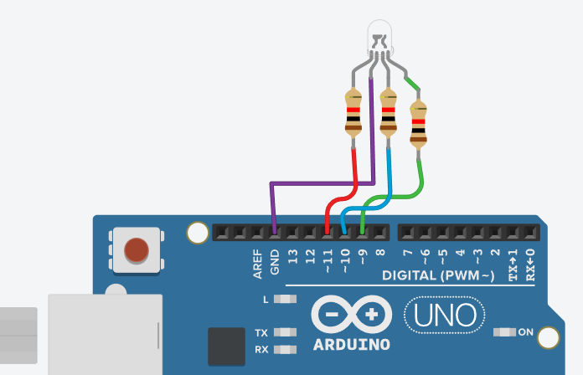
최종실습! RGB LED 제어

Slide 31
최종실습! RGB LED 제어
RGB LED 제어에 필요한 명령어들.
pinmode(핀 번호,input/output); // setup에서 해당 핀이 출력 용인지 입력 용인지 결정한다.
analogwrite(핀 번호, 수치); // 해당 핀 번호에 0~5V(전압) > 0~255(수치)로 변환.
해당 수치의 전압을 가한다.
* 기왕이면 핀 번호는 맨 위에 전역변수나 const int로 설정하길 권장한다.
주의: 공통 음극은 0일 때 불이 꺼지지만, 공통 양극은 0일 때 불이 켜진다.

Slide 32
최종실습! RGB LED 제어
혹시 모를 idea제공.
pinmode와 analogwrite를 이용해 우선은 불부터 켜보자.
+반복문과 millis()를 이용해 불이 서서히 켜지게 만들어 보자.
성공했다면, 조건문을 이용해 문자가 입력되면 시리얼 모니터에 해당 문자가 입력되었다는 글이 나오도록 만들자. 정의되지 않은 문자도 처리해보자.
+ 조건문에 millis()을 이용해 1초 뒤에 추가 입력이 가능하도록 제약 조건을 걸자.
문자가 성공적으로 입력될 때의 조건문에 서서히 불이 켜지는 코드를 넣어보자.
완성본 링크(테스트 안해봄.): Controling_RGB_LED.ino 참고.
https://github.com/brainnotinclude/Barami_Arduino_seminar_2025/tree/main

Slide 33
출처
그림 출처:
https://www.flaticon.com/free-icons/idea Idea icons created by Freepik
자료 출처:
변수 명 작성 규칙 – 세종대학교 학술정보원 연구학습지원 서비스
https://sejong-kr.libguides.com/c.php?g=942233&p=6822321
자료형의 종류 – 네이버 블로그 : 유주의 진지한 IT
https://m.blog.naver.com/yujuit/222990731631

Slide 34
Q&A

